Slide 1
„Бајка о црној роди која је у Ковиљском риту нашла дом“
Пројектни тим „Ковиљска еколошка шајка“
Илустрације Милена Макарин
Текст бајке Ивана Павлица

Slide 2
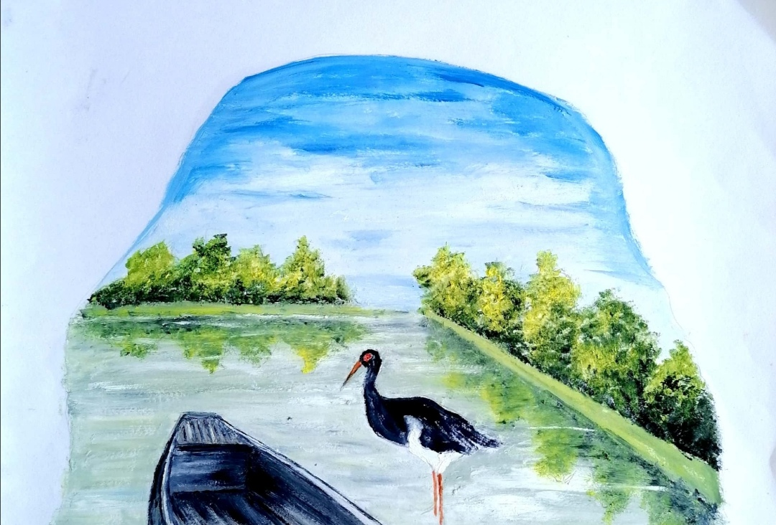
РАЗГОВОР ДУНАВА И ЦРНЕ РОДЕ
РАЗГОВОР ДУНАВА И ЦРНЕ РОДЕ
Дунав : Из којих даљина си стигла? Твоје и моје даљине нису исте. Моје миришу на снег, а у твоје се перје уткало сунце, па се црнило прелива у чудесном блистању.
Црна рода : Летим од земље вечно загрејане сунчевим жаром. Уткан је у мене и греје ме на путу до ове равнице. Моје црнило није мрак, већ другачија светлост.
Дунав : И сам сам другачији од свих равничарских река. Радујем се твојој различитости. Добро ми дошла у мој рит. Свиј гнездо у наручју дрвета које пожелиш.
Црна рода : Водени диве, хвала ти на гостопримству. Нисам причљива, не гурам се у мноштву, не очекујем да ми ико гради дом, али ћу ти се за свој комадић рита одужити песмом.
1

Slide 3
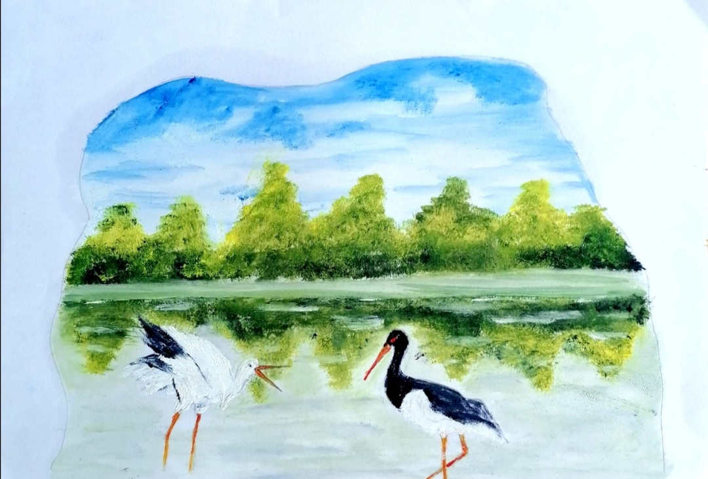
РАЗГОВОР ЦРНЕ И БЕЛЕ РОДЕ
Бела рода : Ниси разговорљива, нагарављена сестро. Ћудљива си за живот у заједници.
Црна рода : Нисам прљава бела рода, ја сам по природи оваква. Можда смо далеке рођаке, али се ја не стидим своје различитости. А друштво ми не треба, наћи ћу највиши храст у риту да будем близу неба и окренута у себе.
Бела рода : Не марим ја за тебе, волим да имам пријатеље, радујем се људима кад ми направе гнездо, шетам по риту и по селу, као по свом дому. У изобиљу свега стижу ми младунци на свет, радосно поздрављајући живот клепетањем.
Црна рода : Радујем се осами и тишини.
2

Slide 4
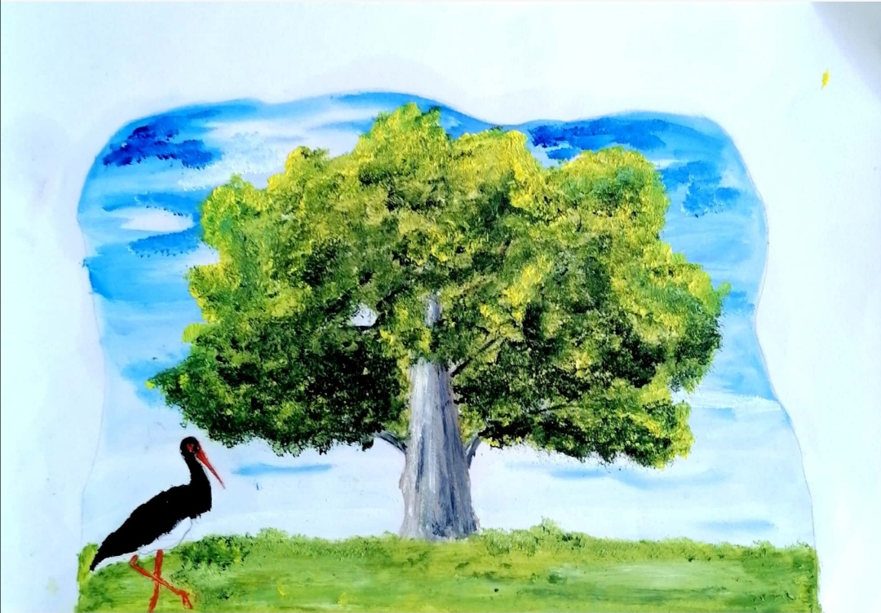
РАЗГОВОР ЦРНЕ РОДЕ И ХРАСТА
Црна рода : Стамени мој пријатељу, загледан у висину и укорењен у давнину, буди благодаран и допусти да у врховима твојим свијем гнездо.
Храст : Црна родо, светлошћу свог црнила обасјај моју крошњу, сунцем из очију утопли мој хлад.
Црна рода : Добродушна старино, немам чиме да платим свој стан. Нисам добар саговорник, нити сам дружељубива.
Храст : Ти не причаш, већ певаш. Дароваћеш ме песмом кад у теби речи сазру.
3

Slide 5
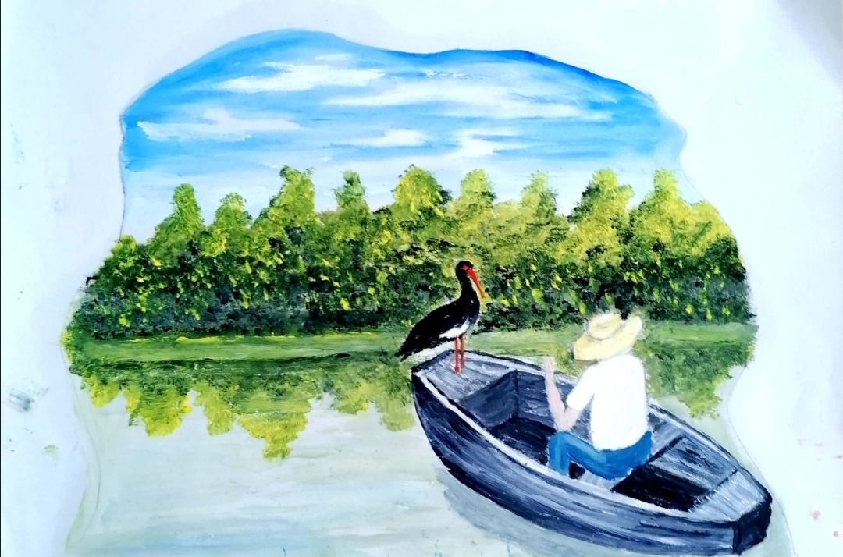
РАЗГОВОР ЦРНЕ РОДЕ И СТАРОГ РИБАРА
Стари рибар : (за себе) Одморићу се у хладу ове старине, па да кренем на воду, чека ме Дунав. Лепа ли је ова црна рода загледана у небо.
Црна рода : Стари рибару, ти знаш да сам ја баш таква, а не нагарављена бела рода?
Стари рибар : Куд не бих знао, колико ли сам пута искорачао рит идући у сусет Дунаву? Волим да се осамим и онда посматрам твоје рођаке, па и тебе, већ треће лето господње. Род смо по томе да волимо самоћу.
Црна рода : Обично ме осуђују и називају особењаком, а са тобом се лако разумем. Застани чешће кад кренеш ка Дунаву, радо ћу са тобом поделити своје парче рита и самоће.
4

Slide 6
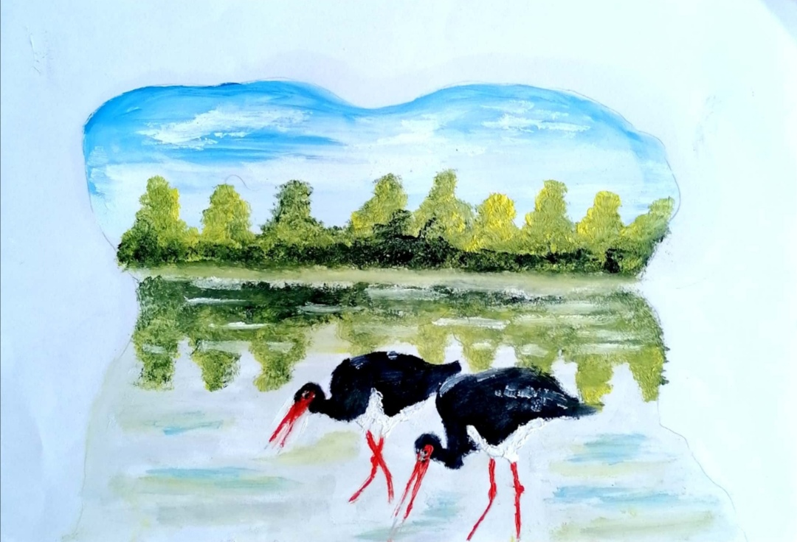
РАЗГОВОР ЦРНЕ РОДЕ И МУЖЈАКА УСАМЉЕНИКА
Црна рода : Колико чежње има у твојој песми... Ничија песма није тако дотакла моје биће.
Мужјак : Можда зато што сам у тебе, своју и усправну, гледао, док су се речи слагале у риме.
Црна рода : Младићу, немој ми рушити мир и крњити моје парче слободе.
Мужјак : Тај немир који сам ти донео, лековит је за душу, по мом се бићу већ раширио. Слобода добија свој смисао кад је са неким делиш.
Црна рода : Треперим и свуд по мом телу нове су боје. Шта ми се дешава?
Мужјак : Заљубљујеш се и доносиш радост и себи и мени.
5

Slide 7
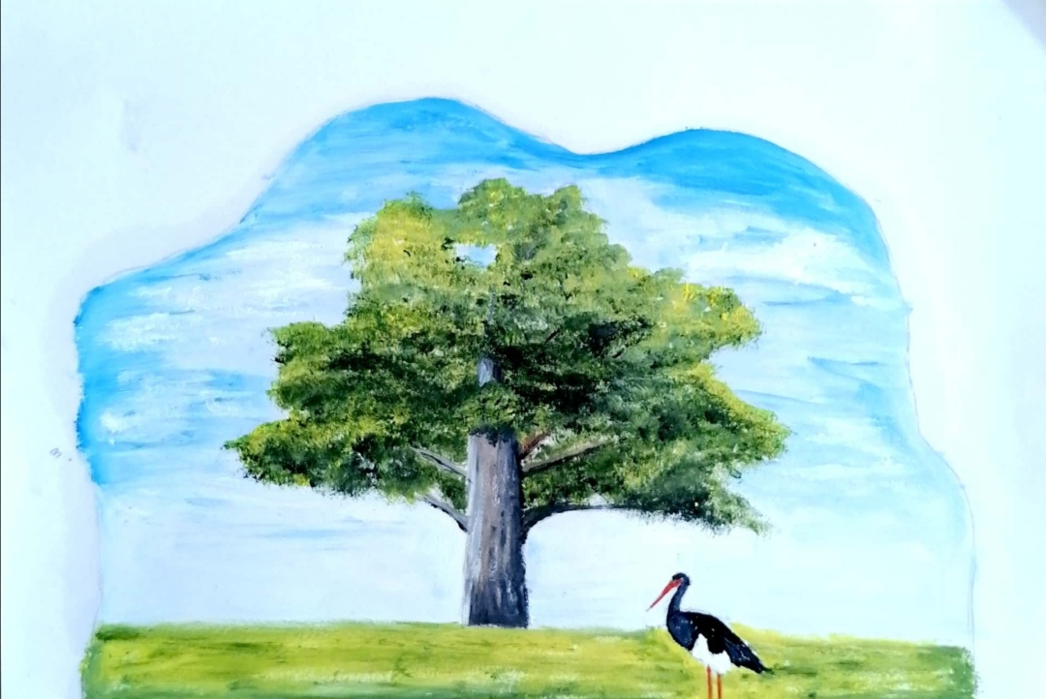
ПЕСМА ЦРНЕ РОДЕ
Песма Црне роде :
Самоћа је тесна,
Душа би да лети,
Његова песма дозива је.
Хоћу ли бити слободна,
Ако себе поделиим са њим?
Хоћу ли умети да трајем у двоје?
Питам се, а чезнем за његовом песмом.
Душа је инструмент на ком ју је засвирао.
Песмом смо се дотакли и препознали.
Стигао је из даљине да ме научи,
Лепше је вековати скупа,
Трајати кроз љубав.
6

Slide 8
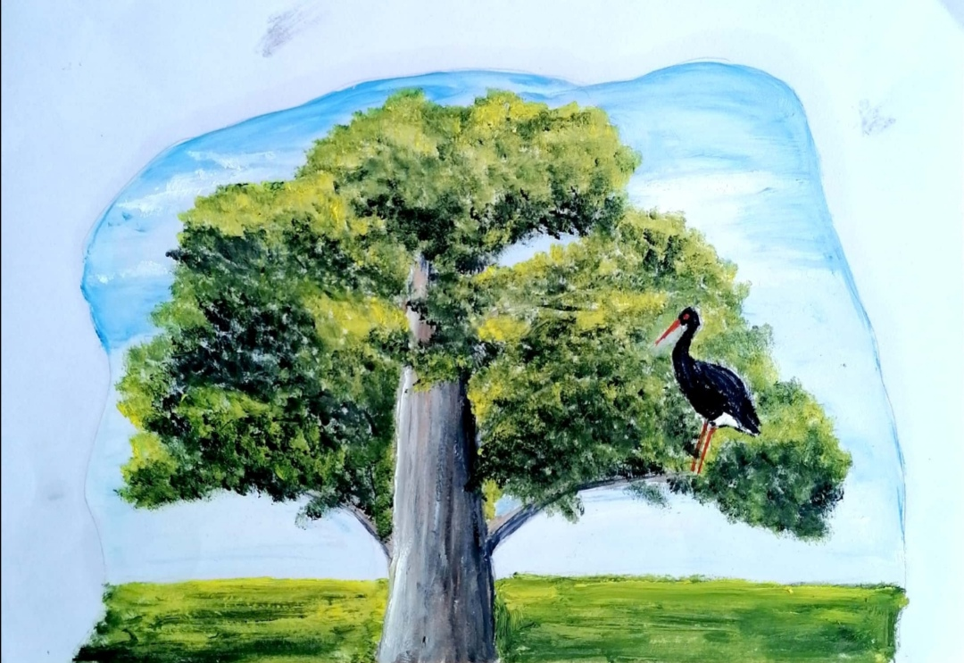
РАЗГОВОР ЦРНЕ РОДЕ И ХРАСТА
Храст : Даровао сам ти дом, за уздарје добих песму. Знам коме твоје речи хитају, али се снага твоје љубави прелива и на мене.
Црна рода : Пријатељу, мењам се, све што се само наслућивало као боја на мом телу, сада је добило пуноћу и сјај.
Храст : Ти видиш тело које блиста, а ја осећам да су се и у твоју душу населиле боје и сад оне певају из тебе. Лако је препознати суђеног. Њега не видиш очима, већ срцем.
7

Slide 9
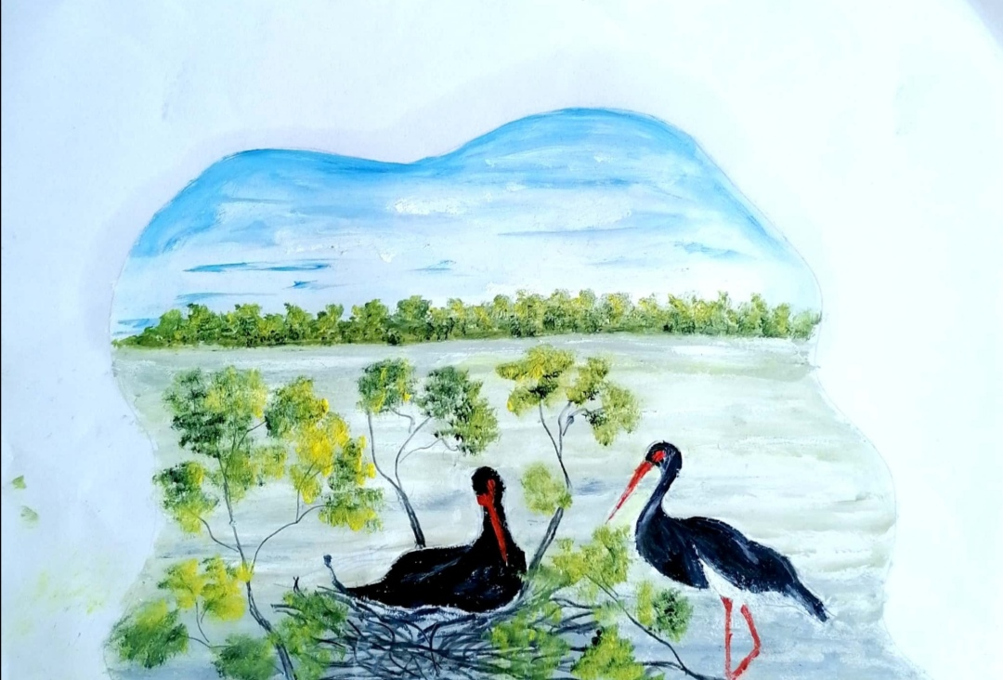
БРАК ЦРНИХ РОДА
Мужјак : Храст нам је понудио заједнички дом, а ја ти нудим да летим уз твоје крило и да не допустим да боје нестану са твога перја.
Црна рода : Дарујем ти песму и свој кутак у равници. Докле год у мени буде песме због твоје близине, летећу уз твоје крило.
Храст : Данас сам сведок да се суђени пронађу лако. Моје старо корење пева и шаље радост по целом риту, радују се са вама и Дунав и Стари рибар. Бићу дом и вашој деци.
8

Slide 10
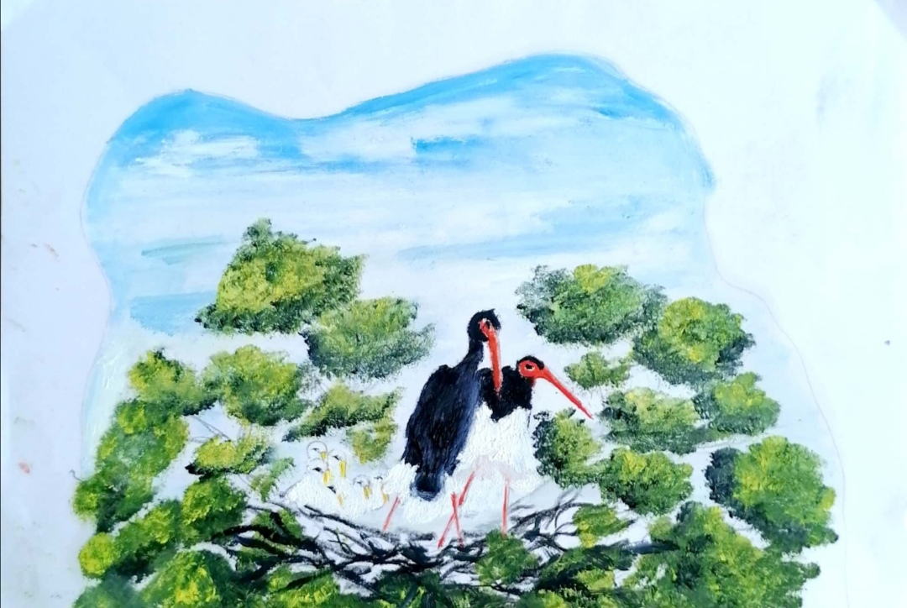
МЛАДУНЦИ ЦРНИХ РОДА
Храст : Мирујте, голуждрани. Голицаћу вас гранчицама. Мама и тата одоше по храну.
Стрпљења, видећете свет и изван свог гнезда.
Младунци : Када ћемо и ми летети? Овде видимо само небо и твоје врхове.
Храст : Од неба нема ничег ширег ни већег. Оно ће вас водити на вашем бескрајном одлажењу и враћању између равнице и топле Африке.
Младунци : Шта су то равница и Африка?
Храст : Над равницом, питомом и родном, љуљушкам вас у вашем гнезду. Она ће вас хранити, усправити и ојачати ваша детиња крила. Африка је далеко, не познајем је, али знам да се из ње вратите преливени сунцем и бојама.
9

Slide 11
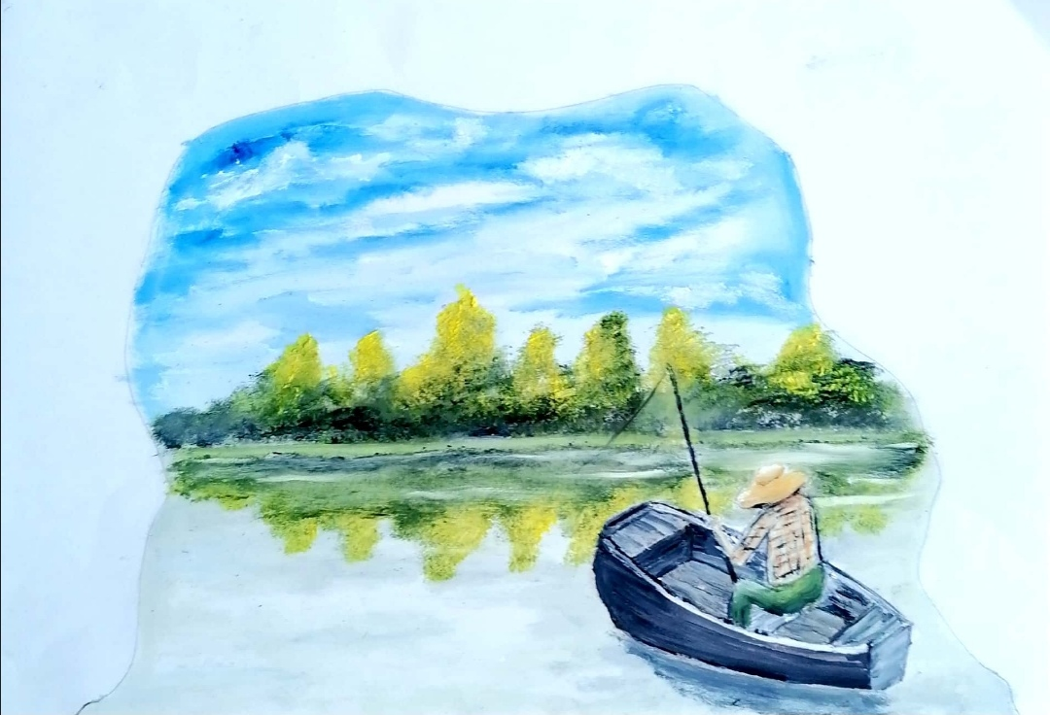
ДУНАВ И СТАРИ РИБАР ПРИЧАЈУ О ПОРОДИЦИ ЦРНИХ РОДА
Стари рибар : Данас си добре воље, љуљушкаш ме и све у теби певуши. Шта је нашло песму у теби?
Дунав : Твоја прича о породици црних рода. Радујем се њиховој љубави и рађању њихове деце. Срећан сам што су потекли у мом риту, а стићи ће до даљина Африке. Тако и део мене путује у осунчане даљине до којих ја не могу стићи.
Стари рибар : Некако осећам да си нас све увезао у фамилију. Род сам и риту и храсту и породици црних рода јер си нам се свима улио у крвоток. Свеједно да ли корачамо, пливамо, векујемо у земљи или летимо, сви смо ми твоји панонски морнари.
10

Slide 12
Бајковити свет рита
Човек покаже небригу према риту, али добра земља и вода која на свакојаке начине стиже од Дунава, обнове ритски свет, учине гушћом ритску шуму, подстакну биљке и животиње да се множе и изнова настањују неке делове рита. Зато је рит чудесно место које крије тајне и легенде, зато смо и ми испричали једну особену причу о становницима рита. Та прича видљива је само онима који природу рита гледају срцем и ослушкују немушти језик тог света.
Ковиљска еколошка шајка

